Slide 1

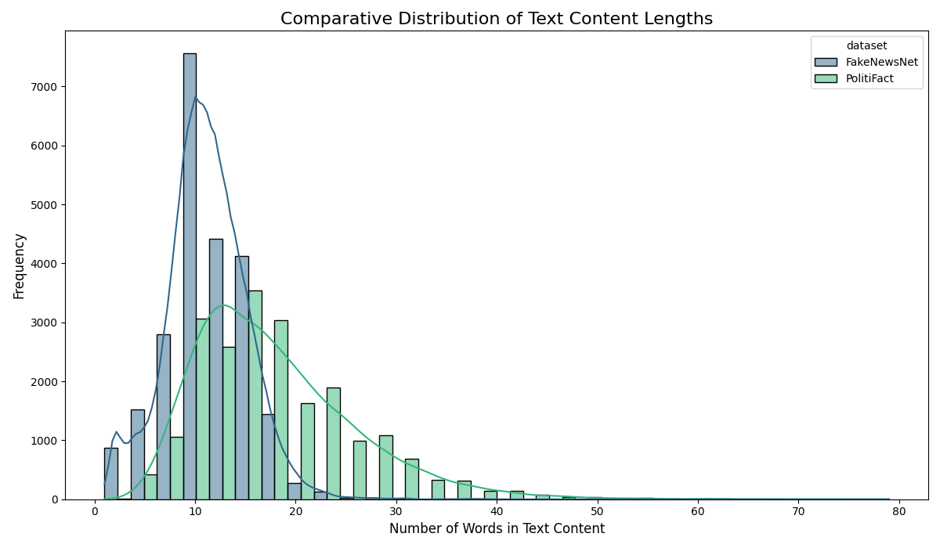
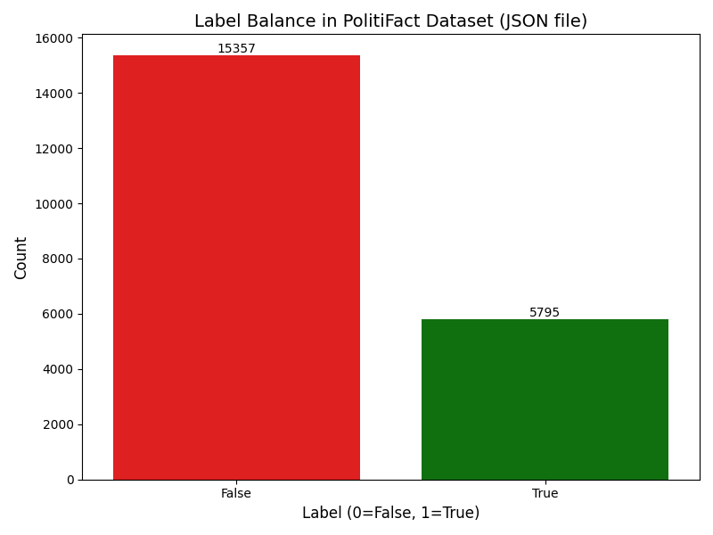
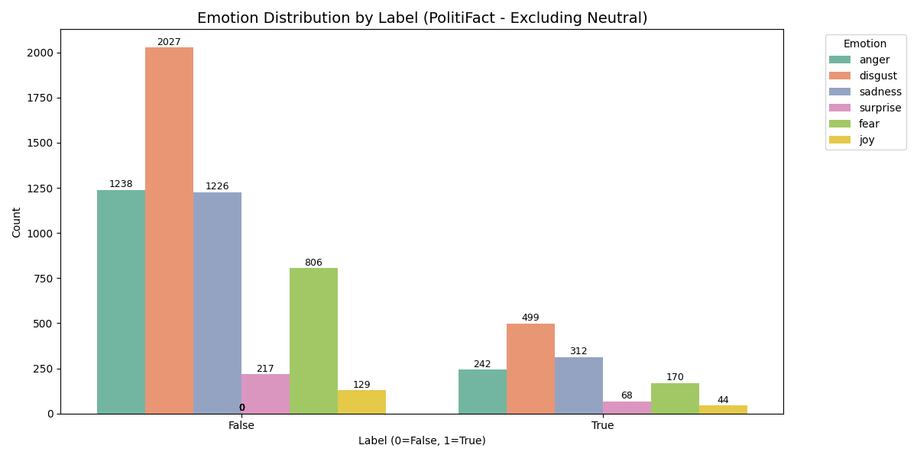
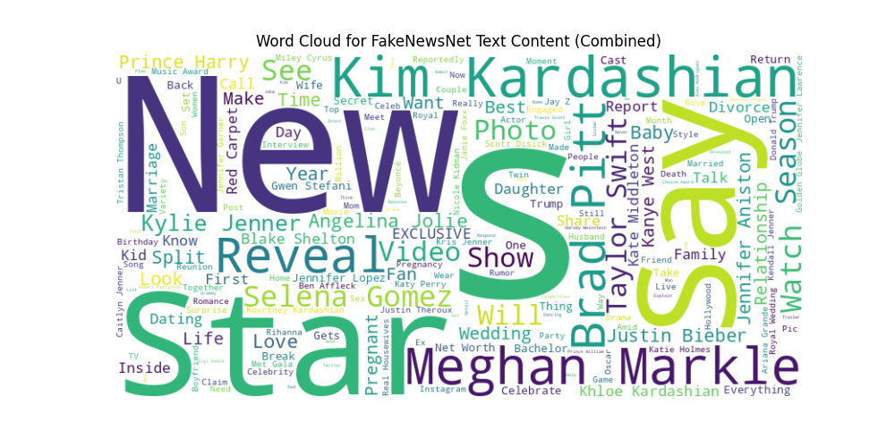
המחלקה למערכת מידע פרויקט גמר זיהוי וסינון מידע כוזב ברשתות חברתיות מציגה: דביר בורגר מנחה: ד"ר סעיד עסלי
תשפ"ה
תוצאות:
המודל עם הביצועים הטובים ביותר:
SVM + XGBoost + LR, Word2Vec, F1 = 0.846
המודלים המשולבים שיפרו את הביצועים בFakeNewsNet
הפחתת ממדים באמצעות PCA לא שיפרה ביצועים
מאפיין רגש שיפר את המודלים הבודדים בFakeNewsNet
בPolitiFact לא נצפו שינויים מובהקים בין המודלים השונים
Sadness הינו הרגש בעל ההשפעה המרבית
לא חל שינוי בהוספת פיצ'ר ממוצע שגיאות כתיב
מה הוא מידע כוזב ?
מידע כוזב הוא תוכן מטעה או שקרי, במכוון או בשגגה, היוצר מצג שווא של עובדות. בעידן הדיגיטלי וברשתות החברתיות, הוא נפוץ ומתפשט במהירות, וגורם לעיוות תפיסת המציאות, עידוד פחד ושנאה, קבלת החלטות שגויות, תעמולה פוליטית ונזקים כלכליים. למרות קיומן של מערכות סינון, האופי הלא פורמלי של השפה מקשה על הזיהוי, ולכן נדרש פיתוח מערכות חכמות ומדויקות יותר להבנת הסמנטיקה של הטקסטים ולאיתור אמין של מידע כוזב
מסקנות:
איכות וסגנון השפה משפיעים ישירות על דיוק הסיווג
מודלים משולבים מועילים בעיקר בטקסטים מורכבים, בעוד שבמאגר מובנה גם מודלים פשוטים מצליחים
הייצוגים המקוריים הכילו את מרבית המידע המבחין הנדרש
השפעת הרגש תלויה באופי הנתונים
רגשות שליליים ובעיקר עצב תרמו יותר
מדד שגיאות הכתיב אינו משקף מהימנות לשונית במלואה
שאלת המחקר: כיצד שימוש בכלים טכנולוגיים מבוססי בינה מלאכותית (AI) משפרים את הדיוק והיעילות בזיהוי וסינון מידע כוזב ברשתות החברתיות?
מטרת המחקר: מטרת המחקר היא לפתח ולבחון מודלים מבוססי למידת מכונה וניתוח שפה טבעית לזיהוי וסינון מידע כוזב ברשתות החברתיות, תוך שיפור דיוק הסינון והערכת מהימנות התוכן
הערכת ביצועים: Accuracy Precision Recall F1-Score
איסוף נתונים:
PolitiFact, FakeNewsNet
בניית מודלים: שמונה מודלים של למידת מכונות בודדים\משולבים, שלושה ייצוגי טקסט שונים ומאפייני רגשות ושגיאות כתיב
ניתוח ועיבוד נתונים:
סינון, ניקוי והמרה לצורת הבסיס, איזון ופיצול לסטים

